Slide 1

Maria Lucia Fattorelli
Tribunal de Contas do Estado de Minas Gerais
Belo Horizonte, 4 de agosto de 2017
PBH Ativos S/A
Esquema de geração de Dívida Pública e
Perda de Receitas de Multas e Juros

Slide 2
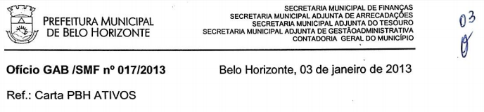
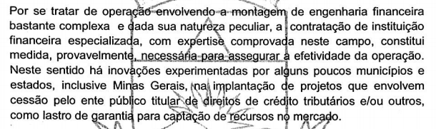
Do que vamos falar:
“Montagem de engenharia financeira complexa e peculiar”
“Cessão de direitos como lastro de garantia para captação de recursos no mercado”

Slide 3
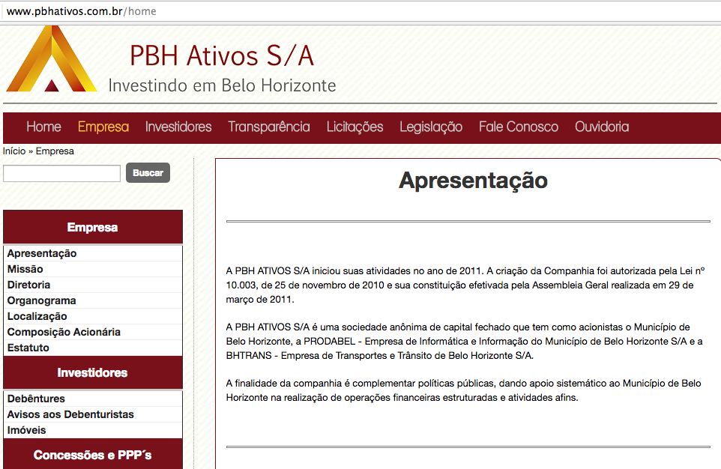
Criada com Capital social de R$ 100.000,00

Slide 4
INCONSTITUCIONALIDADE
ART. 173 da Constituição Federal
Empresas estatais devem obedecer aos imperativos da segurança nacional e o atendimento relevante de interesse coletivo
PBH Ativos S/A, empresa estatal não dependente, atende ao disposto no art. 173 da Constituição?
Atividade dedicada a operações financeiras que envolvem a emissão de debêntures ou outra forma de título financeiro assemelhado, com garantia estatal baseada em direitos sobre créditos ou qualquer outra forma, é atividade que obedece aos imperativos da segurança nacional e o atendimento relevante de interesse coletivo?

Slide 5
ILEGALIDADES
Estados e Municípios estão proibidos
de emitir títulos da dívida pública
Lei 9.496/97, art. 3º, § 5º e Constituição Federal art. 33 ADCT
EMISSÃO DE DEBÊNTURES COM GARANTIA ESTATAL
Disfarce de operação de crédito não autorizada e, portanto, ilegal;
Antecipação de receita de forma extremamente onerosa e ilegal. Comprometimento todas as futuras administrações e gerações.
DERIVATIVOS FINANCEIROS COM GARANTIA PÚBLICA

Slide 6
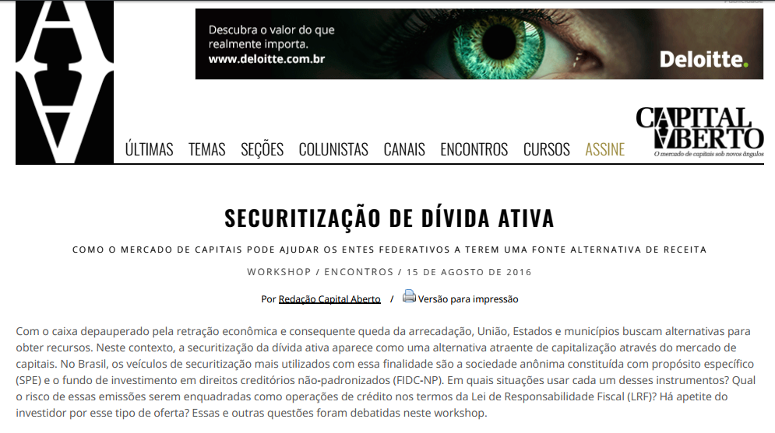
INCONSTITUCIONALIDADE FLAGRANTE
EMISSÃO DISFARÇADA DE DÍVIDA PÚBLICA

Slide 7
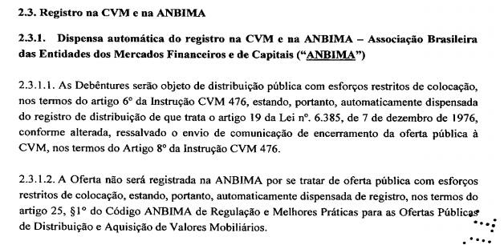
ILEGALIDADES
As debêntures com garantia real não foram autorizadas pela CVM. Burla à Lei 6.385/76

Slide 8
ILEGALIDADES
As debêntures com garantia real não foram autorizadas pela CVM
O caput do art. 19 da Lei 6.385/76 diz:
Art . 19. Nenhuma emissão pública de valores mobiliários será distribuída no mercado sem prévio registro na Comissão.
O art. 6º da Instrução CVM no 476/2009 diz:
Art. 6º As ofertas públicas distribuídas com esforços restritos estão automaticamente dispensadas do registro de distribuição de que trata o caput do art. 19 da Lei no 6.385, de 1976.
IN flagrantemente contrária à Lei

Slide 9
ILEGALIDADES
Município de Belo Horizonte abre mão dos valores arrecadados de multas e juros
Lei Municipal nº 7.932/99

Slide 10
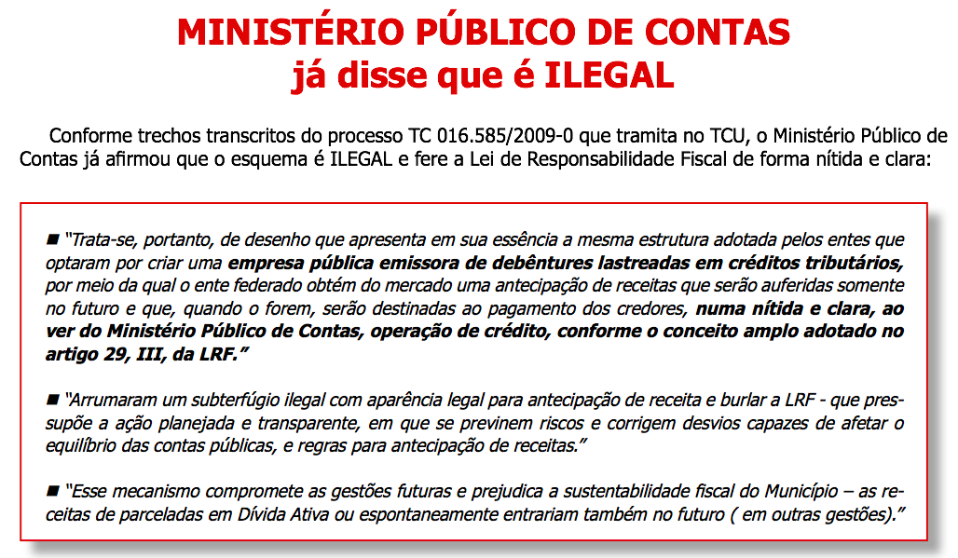

Slide 11
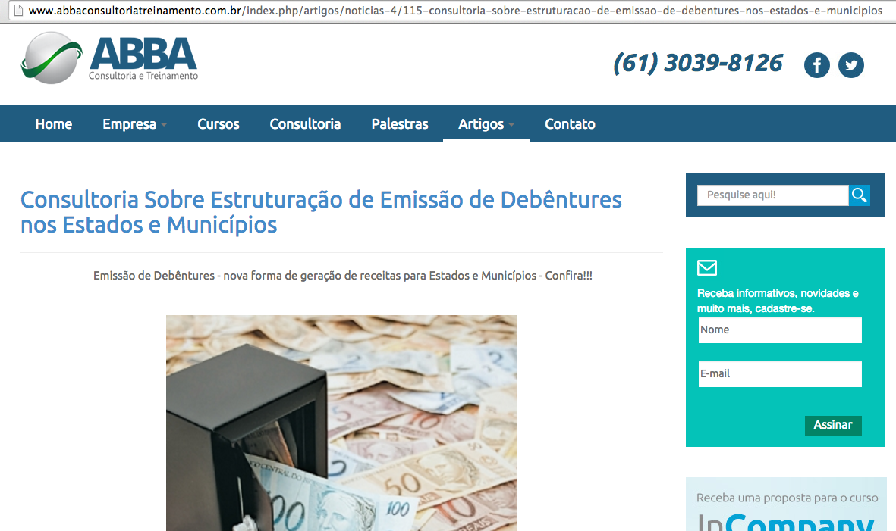

COMO ESSE ESQUEMA ENTROU NO BRASIL: CONSULTORIAS PRIVADAS
EXPERTISE
DO FMI
Semelhança com a empresa EFSF, sediada em Luxemburgo, paraíso fiscal na Europa, criada por imposição do FMI

Slide 12
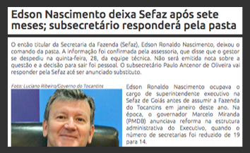
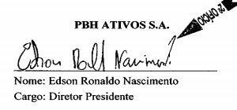
COMO O ESQUEMA SE ALASTRA
Edson Ronaldo do Nascimento
Consultor responsável da ABBA
Presidente da PBH Ativos S/A (Empresa não dependente do Município de Belo Horizonte)
Superintende da Fazenda de Goiás
Secretário de Fazenda de Tocantins
Consultor Assistente do FMI
A MESMA PESSOA
Vende consultoria
Preside estatal não dependente criada conforme sua consultoria
Ocupa cargos em Estados onde estão sendo criadas estatais não dependentes conforme sua consultoria
CONSULTORIAS PRIVADAS =
CONFLITO DE INTERESSES

Slide 13
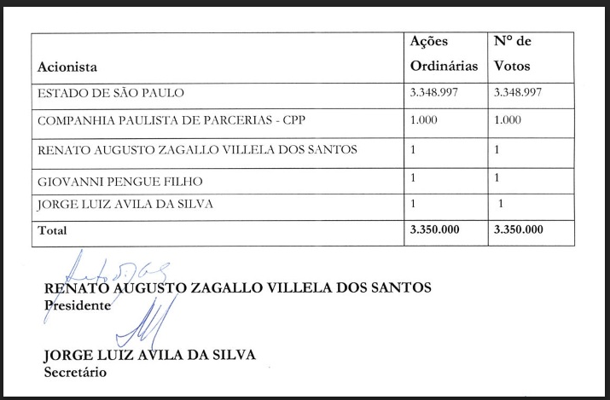
COMO O ESQUEMA SE ALASTRA: CONFLITO DE INTERESSES
Renato Villela
Sócio da CPSEC (Empresa não dependente do Estado de São Paulo)
Diretor da CPP (Empresa Acionista da CPSEC)
Secretário de Fazenda do Estado de São Paulo

Slide 14
INCOERÊNCIA
Conjuntura de aceleração de Privatizações de empresas estatais estratégicas e lucrativas
Criação de “estatais não dependentes” regidas pelo direito privado para emitir debêntures com garantia pública
  Emitir debêntures é atividade de Estado? Obedece ao art. 173 da Constituição Federal?
  Qual a necessidade desse tipo de negócio para o Estado???
  Qual o benefício que esse tipo de estatal trará para a sociedade???

Slide 15
Passos do Esquema:
Ente federado concede garantia real à empresa estatal (criada para emitir derivativos), em valor equivalente ao volume de créditos recebíveis (inscritos ou não em Dívida Ativa). No caso de BH, essa garantia foi de R$ 880 milhões, sujeita a atualização pelo IPCA. Disfarçada de “Debênture Subordinada”;
Empresa estatal emite derivativos com garantia real e juros estratosféricos. No caso de BH, foram emitidos R$ 230 milhões, com juros nominais de IPCA + 11%. “Debênture Senior”;
Créditos continuam sendo cobrados pelos órgãos competentes;
Contribuinte efetua o pagamento dos créditos na rede bancária;
Recursos vão para “Conta Vinculada” ;
Ente federado recebe somente o tributo corrigido;
Juros e multas ficam para a empresa e são utilizados para pagar os juros das debêntures Senior.

Slide 16
MUNICÍPIO DE BH:
Assume uma obrigação financeira de R$ 880 milhões, sujeita a atualização pelo IPCA. Disfarçada de “Debênture Subordinada” (DÍVIDA PÚBLICA)
Recebe, em tese, R$ 200 milhões quando foram vendidas as debêntures senior (NÍTIDA OPERAÇÃO DE CRÉDITO);
Abre mão da arrecadação dos juros e multa sobre créditos tributários ou não (ILEGAL). Montante ainda desconhecido, mas o ex-presidente da PBH Ativos S/A, Edson Ronaldo Nascimento, revelou que o montante cobre os juros da operação e sobra:
Município ainda doa imóveis públicos para a PBH Ativos S/A e possibilita atuação em atividades de estado por meio de PPP.
“Estatal não dependente”? Fora dos controles e limites da LRF

Slide 17
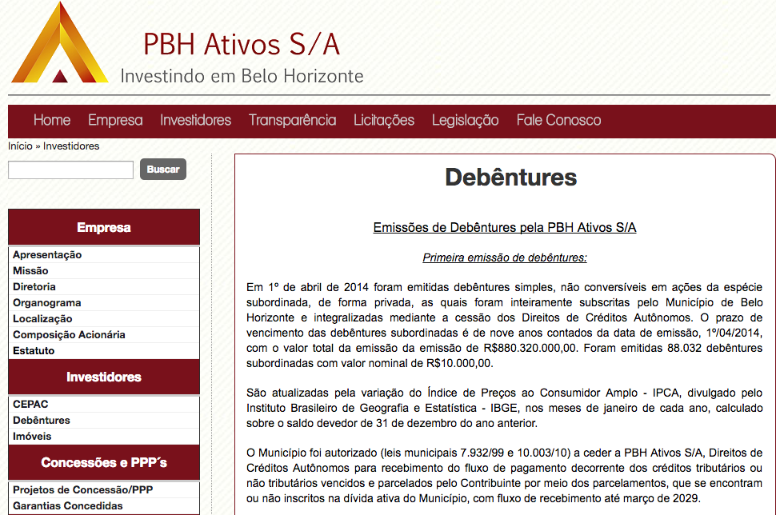

Slide 18
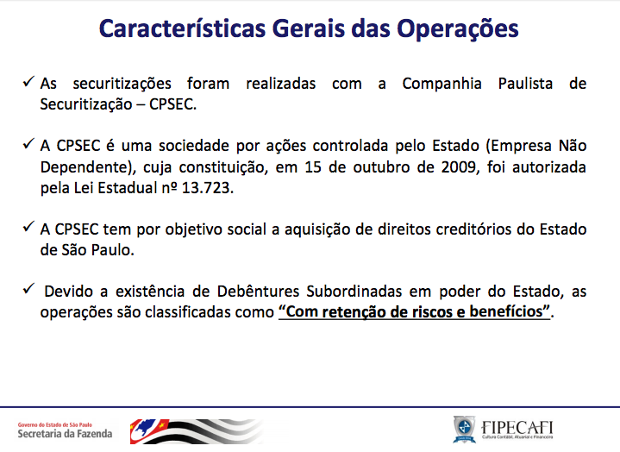
GARANTIA PÚBLICA DISFARÇADA DE DEBÊNTURES SUBORDINADAS

Slide 19

GARANTIA EXTREMAMENTE ONEROSA
O valor da Garantia será de no mínimo 200% do valor nominal das Debêntures Sênior: https://goo.gl/RqJQBP
  PBH Ativos S/A
  Debêntures Sênior: R$ 230 milhões
  Debêntures Subordinadas (que formalizam a garantia dada pelo ente público): R$ 880 milhões + atualização monetária

Slide 20
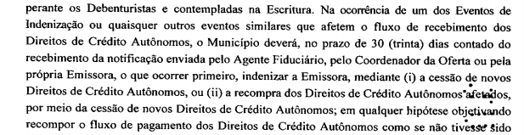
GARANTIA ONEROSA = DÍVIDA PÚBLICA
A propaganda enganosa de “deságio na venda de créditos” esconde cessão de garantias superiores a 200% das Debêntures Sênior emitidas pela “empresa estatal não dependente”.
A Garantia Real concedida pelo Município de Belo Horizonte obriga-o a indenizar a PBH Ativos S/A por todos os valores que esta deixar de receber, o que comprova a assunção de obrigação onerosa que configura geração de dívida pública. https://goo.gl/RqJQBP

Slide 21

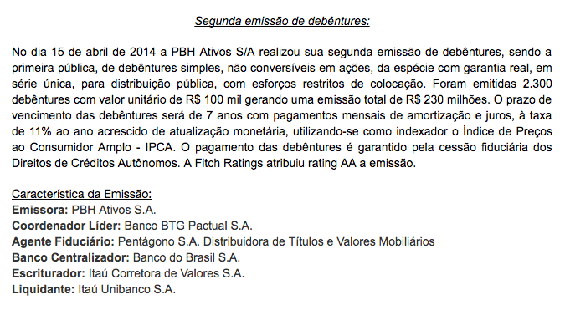
Emissão de 2.300 debêntures por R$100.000 cada uma
Lei Municipal
Debêntures pagam juros exorbitantes: IPCA + 11%

Slide 22
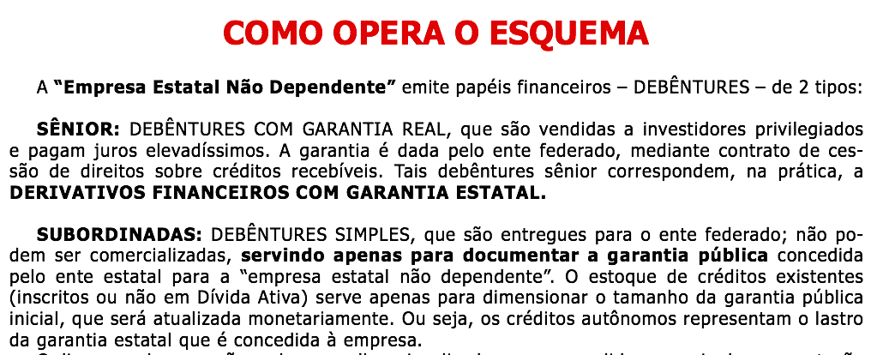
CVM não controla as Debêntures Senior, pois são vendidas com “esforços restritos de colocação”.
BTG Pactual foi o responsável pela operação de emissão e também comprou 100% das debêntures senior emitidas pela PBH Ativos S/A

Slide 23
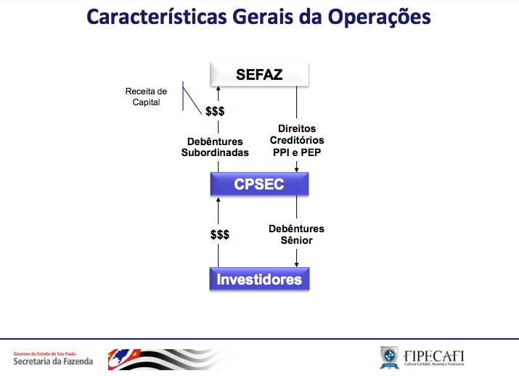
Como o esquema está funcionando em São Paulo - CPSEC

Slide 24

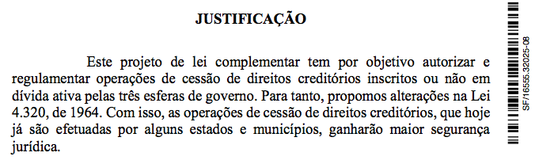
PLS 204 de 10/05/2016
de autoria do Senador José Serra
Visa “legalizar” esquema que concede garantias públicas a empresas estatais não dependentes que emitem debêntures, sob o pretexto de “cessão” de direitos creditórios que não saem do lugar...

Slide 25
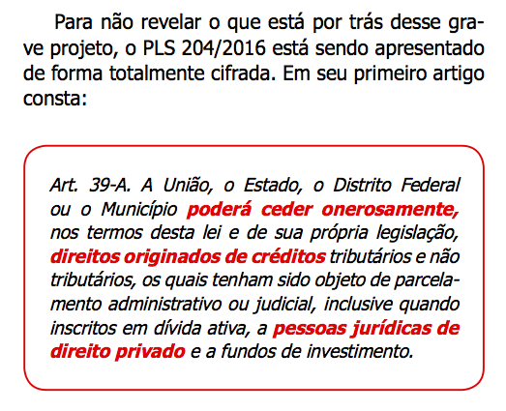
PLS 204/2016: PROJETO CIFRADO
QUAL É O ÔNUS?
QUAIS DIREITOS SÃO CEDIDOS?
QUEM SÃO AS PJ DE DIREITO PRIVADO?

Slide 26
PLS 204/2016
Autoriza “cessão” de direitos creditórios
inscritos ou não em dívida ativa, PORÉM
  Não modifica natureza dos créditos
  Não altera condições dos créditos
  Não transfere a cobrança judicial ou extrajudicial, que permanece com os órgãos competentes
O que está sendo “cedido” de fato?

Slide 27
PLS 204/2016
O que está sendo cedido pelo ente público para as
estatais não dependentes que emitem debêntures é a
garantia pública
em valor equivalente aos créditos recebíveis inscritos ou não em dívida ativa.
O ente público recebe debêntures subordinadas para documentar essa garantia concedida.
O ente federado ainda entrega a arrecadação de multas e juros à empresa.
  Geração de DÍVIDA PÚBLICA
  Ente federado transfere valor muito superior ao que recebe da empresa

Slide 28
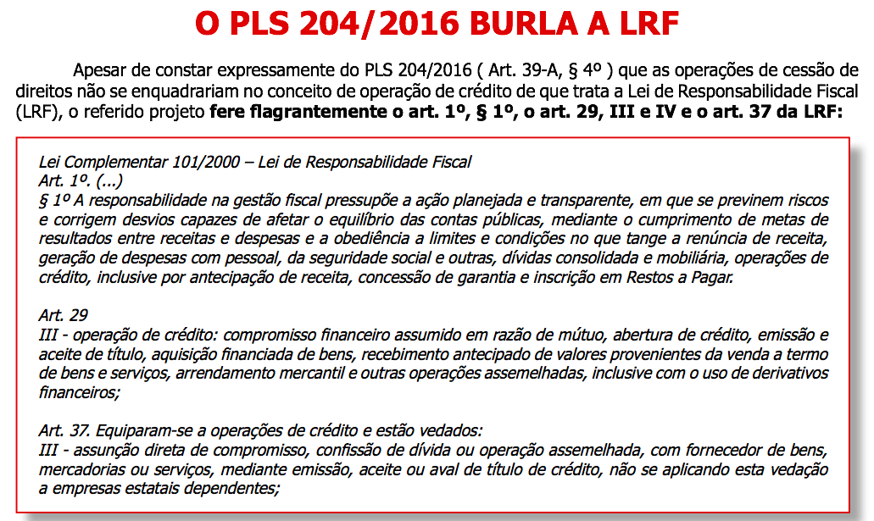

Slide 29
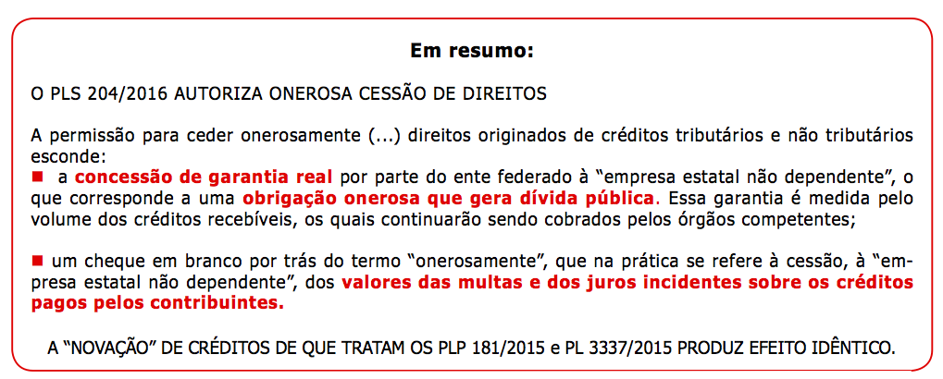

Slide 30
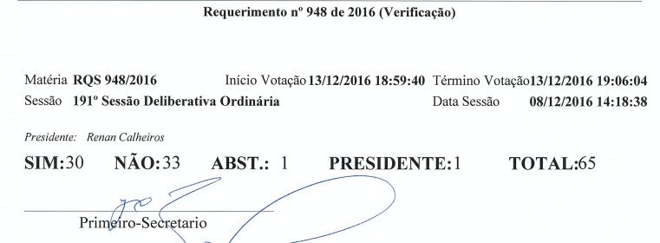
PLS 204 de 10/05/2016
de autoria do Senador José Serra
EM 13/12/2016 NÃO CONSEGUIRAM APROVAR:

Slide 31
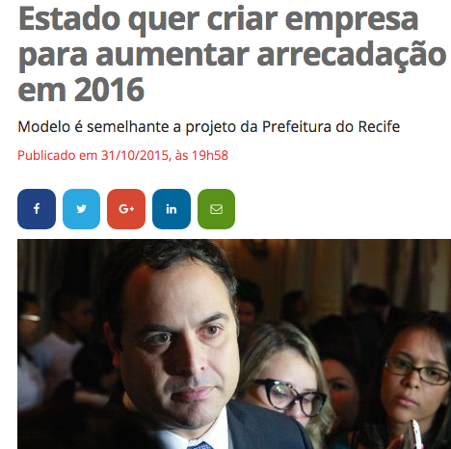
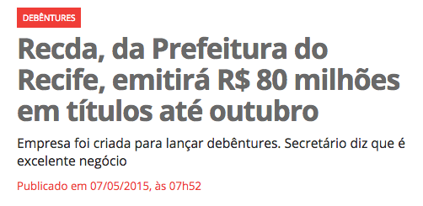
EMPRESAS ESTATAIS NÃO DEPENDENTES
sendo criadas em diversos estados e municípios
PBH Ativos S/A
CPSEC – Estado de São Paulo
InvestPOA – Porto Alegre
Recda - Recife
CEDMS – Salvador e outras

Slide 32

EC 95: Favorecimento a esquema financeiro fraudulento https://goo.gl/lvvJPe
“§ 6º Não se incluem na base de cálculo e nos limites estabelecidos neste artigo:
(...)
IV - despesas com aumento de capital de empresas estatais não dependentes.”

Slide 33
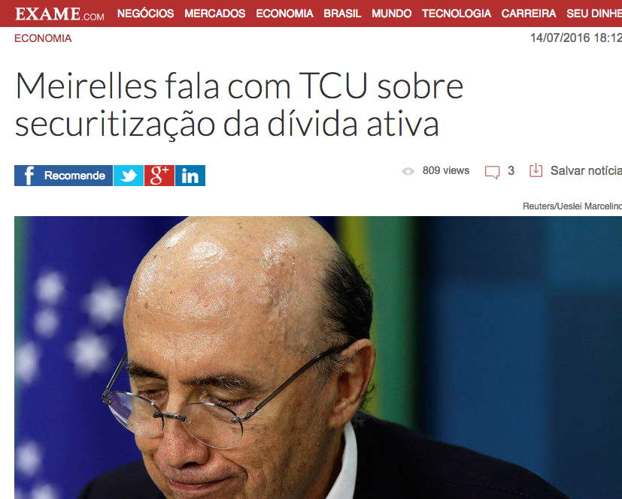
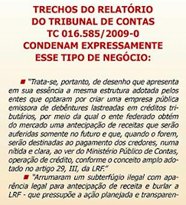
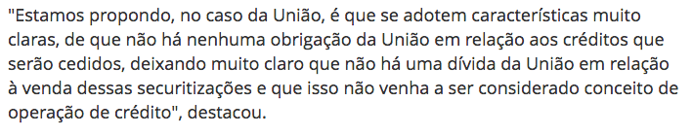
OPERAÇÃO ILEGAL, MAS MEIRELLES DIZ QUE NÃO
X

Slide 34
MINISTRO MEIRELLES
  “NENHUMA OBRIGAÇÃO PARA A UNIÃO”
  X
  OBRIGAÇÕES EMBUTIDAS NO ESQUEMA:
  Concessão de Garantia Pública extremamente onerosa, que na prática corresponde a Dívida Pública
  Transferência dos valores arrecadados a título de Multa e Juros, que nem chegam a ingressar nos cofres públicos
  Ao final, o ente público assume uma dívida pública e ainda perde receitas de multas e juros

Slide 35
Esquema de Geração de Dívida Pública e Subtração de receitas de multas e juros
LESÃO FINANCEIRA E PATRIMONIAL
  Operação de crédito não autorizada
  Custos elevados
      Pagamento de juros exorbitantes
      Consultorias e custos financeiros
      Remuneração
  Subtração de receitas de multa e juros
  Obrigação de indenização
  EC 95/2016 GARANTE RECURSOS PARA
  ESTATAIS NÃO DEPENDENTES

Slide 36

ESQUEMA FINANCEIRO NA GRÉCIA
EFSF European Financial Stability Facility
  Criação de Sociedade Anônima sediada em Luxemburgo: EFSF
  Sociedade de Propósito Específico
  Sócios: 17 países europeus
  Emite instrumentos financeiros com garantia dos países
  Criada em 2010 por imposição do FMI
  Garantias bilionárias dos países sócios para a EFSF: 440 bilhões de euros em 2010, elevadas para 780 bilhões em 2011
  EFSF “Não é instituição financeira” mas emite papéis financeiros
  http://www.irishstatutebook.ie/2010/en/act/pub/0016/print.html

Slide 37
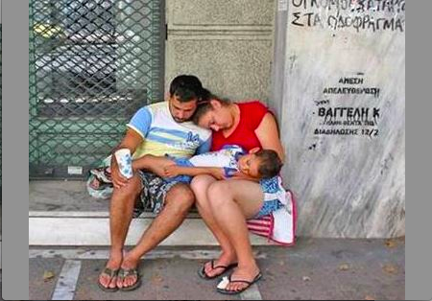
CONSEQUÊNCIAS ECONÔMICAS E SOCIAIS
GRÉCIA
Queda do PIB
Queda do Orçamento
Desemprego recorde
Migração
Fechamento de serviços públicos
Redução de salários, aposentadorias e pensões
Contra-Reformas da previdência e tributária
Privatizações: O país está à venda no site do HRADF.
Degradação social: famílias vivendo nas ruas, se alimentando de lixo
Suicídios
A FINANCEIRIZAÇÃO QUEBROU O PAÍS

Slide 38
BRASIL
Esquema sofisticado de geração de dívida pública
  Criação de Sociedade Anônima ESTATAL NÃO DEPENDENTE
  Sociedade de Propósito Específico
  Sócios: entes federados (Estados ou Municípios)
  Emite instrumentos financeiros (DEBÊNTURES) com garantia dos entes federados
  Consultorias com expertise do FMI
  Garantias prestadas pelos entes federados = Dívida Pública
  “Não é instituição financeira” mas emite papéis financeiros
Esquema ilegal de geração de dívidas públicas
para estados e municípios
http://www.auditoriacidada.org.br/esquema-ilegal-de-geracao-de-dividas-publicas-para-estados-e-municipios/

Slide 39
IMPORTÂNCIA DA ATUAÇÃO DO TCE/MG
DESVENDAR ESSE ESQUEMA ILEGAL DE GERAÇÃO DE DÍVIDA PÚBLICA
BARRAR OS PROJETOS QUE VISAM “LEGALIZAR” ESSE ESQUEMA: PLS 204/2016, PLP 181/2015 E PL 3337/2015
Abertura para participação da sociedade civil por meio da AUDITORIA CIDADÃ DA DÍVIDA

Slide 40
Muito grata
Maria Lucia Fattorelli
www.auditoriacidada.org.br
www.facebook.com/auditoriacidada.pagina

